Slide 1
팔자걸음 교정
이수경
이지은
황은빈

Slide 2
Q1. 지하철 문제 원인 재파악
문제 : 지하철에서 내리는 승객을 기다리지 않고 탄다
원인1 : 인성
해결 : X
원인2 : 지각
해결 : X
원인3 : 자리
해결 : 자리표시

Slide 3
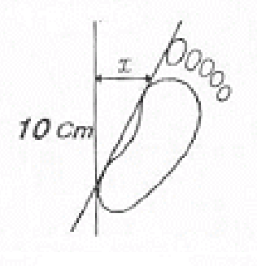
Q2. 팔자걸음 어떻게 인식?

Slide 4
Q2. 팔자걸음 어떻게 인식?
가속도 센서 + 자이로 센서 + 압력 센서

Slide 5
Q2. 팔자걸음 어떻게 인식?
가속도 센서 :
+ 정지 상태에서 각도 측정 오차 적음
정지상태가 아니면 각도 측정 X
자이로 센서:
+ 움직일 때도 각도 측정O
- 오차가 큼

Slide 6
Q2. 팔자걸음 어떻게 인식?
칼만 필터 알고리즘으로 둘의 장점만 사용

Slide 7
Q2. 팔자걸음 어떻게 인식?
압력 센서 : 팔자걸음인 사람은 발 뒤꿈치가 지면에 닿는 시간이 일자걸음 보다 적음

Slide 8
Q3. 다양한 체형 어떻게 극복?
각도 측정 > 체형과 상관없음

Slide 9
Q4. 필요성?
잘못된 자세, 임신 등으로 팔자 걸음 ↑

